Slide 1



CHÀO MỪNG QUÝ THẦY CÔ VỀ DỰ TIẾT HỌC HÔM NAY
TRƯỜNG TiỂU HỌC HÙNG THẮNG
NĂM HỌC 2024 –2025
Giáo viên : Hà Thị Hoàn
Môn Tin học – Lớp 3
BÀI 13: LUYỆN TẬP SỬ DỤNG CHUỘT MÁY TÍNH

Slide 2
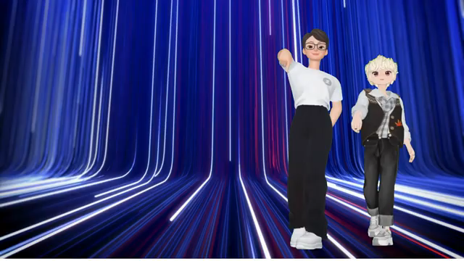
1. Khởi động

Slide 3
Bằng kiến thức em đã học hãy trả lời câu hỏi qua phần mềm quizizz
https://quizizz.com/admin

Slide 4








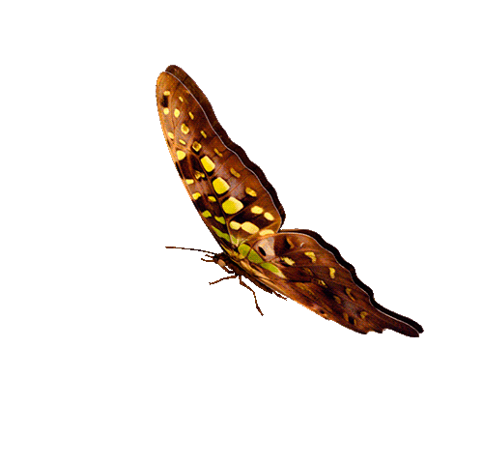

Tác hại của việc cầm chuột không đúng cách
Các bệnh về xương khớp như nhức mỏi tay, đau ống cổ tay. Lâu dần, nguy cơ chấn thương vùng cổ tay sẽ gia tăng một cách nhanh chóng nếu chúng ta không sửa tư thế cầm
3

Slide 5
Cách cầm chuột đúng cách
Tay phải cầm chuột. Cổ tay thẳng với bàn tay, ngón trỏ đặt vào nút trái, ngón giữa đặt vào nút phải, ngón cái và các ngón còn lại giữ hai bên chuột.
3

Slide 6
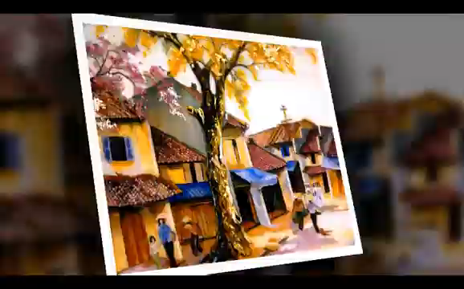

Slide 7

Thứ Tư ngày 19 tháng 03 năm 2025
Tin Học
BÀI 13: LUYỆN TẬP SỬ DỤNG CHUỘT MÁY TÍNH
(Tiết 1)

Slide 8
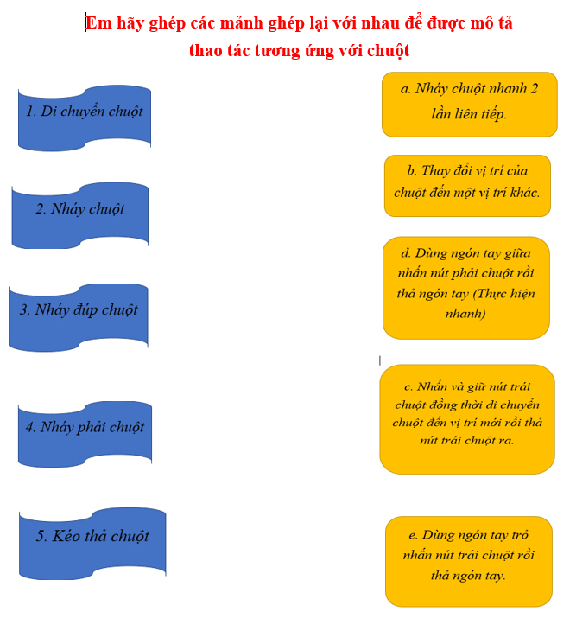

Slide 9
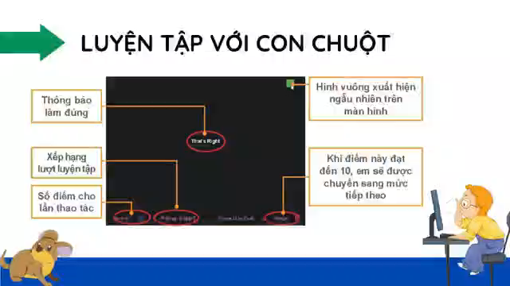

Slide 10
Có 5 mức luyện tập chuột
+ Mức 1: Di chuyển chuột
+ Mức 2: Nháy chuột
+ Mức 3: Nháy đúp chuột
+ Mức 4: Nháy phải chuột
+ Mức 5: Kéo thả chuột

Slide 11
+ Nhấn phím N khi muốn chuyển sang mức tiếp theo
+ Nhấn phím F2 để luyện tập lại từ đầu
+ Nhấn phím Q khi muốn kết thúc luyện tập

Slide 12
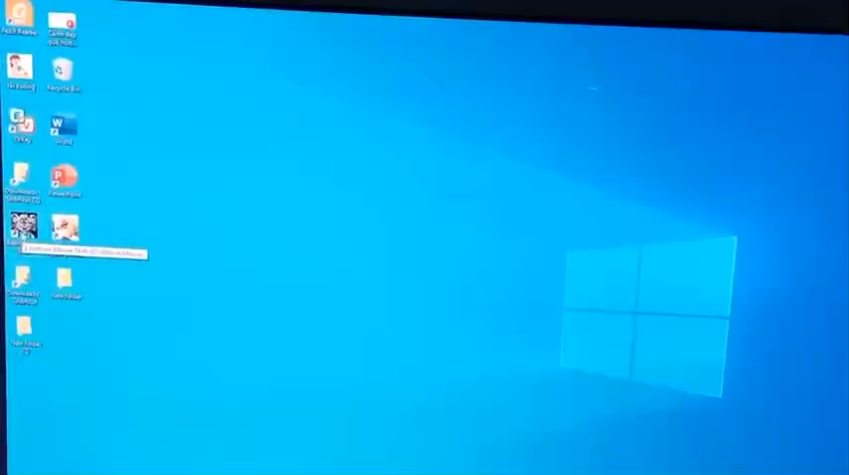

Slide 13


Nhận xét tiết học hôm nay?
?

Slide 14
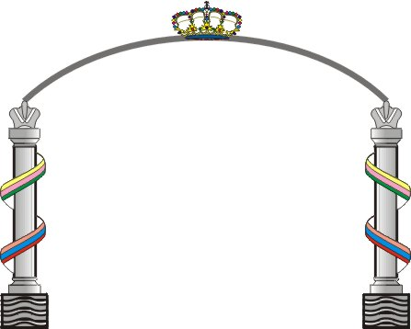






TIẾT HỌC KẾT THÚC
KÍNH CHUÙC QUYÙ THAÀY COÂ NHIEÀU SÖÙC KHOÛE
CHUÙC CAÙC EM CHAÊM NGOAN HOÏC GIOÛI
HOÏC GIOÛI

